Slide 1

ИГРА ко ДНЮ ЗАЩИТНИКА ОТЕЧЕСТВА
«СПЕШИМ ПОЗДРАВИТЬ»
Подготовила: Маркина М.А. учитель ИЗО

Slide 2


Slide 3

23 февраля – День Защитника Отечества! Сегодня, как в и былые времена, наша Российская Армия славится своими воинами. У нее славное прошлое и, надеемся достойное будущее. А будущее нашей Российской Армии – это вы, сегодняшние мальчишки и девчонки. И от того, какими вы вырастите, и зависит мощь нашей Армии.
В этот день в России поздравляют не только военных, но и всех мальчиков, парней, мужчин, потому что служба в Вооруженных силах - это священный долг каждого мужчины.

Slide 4
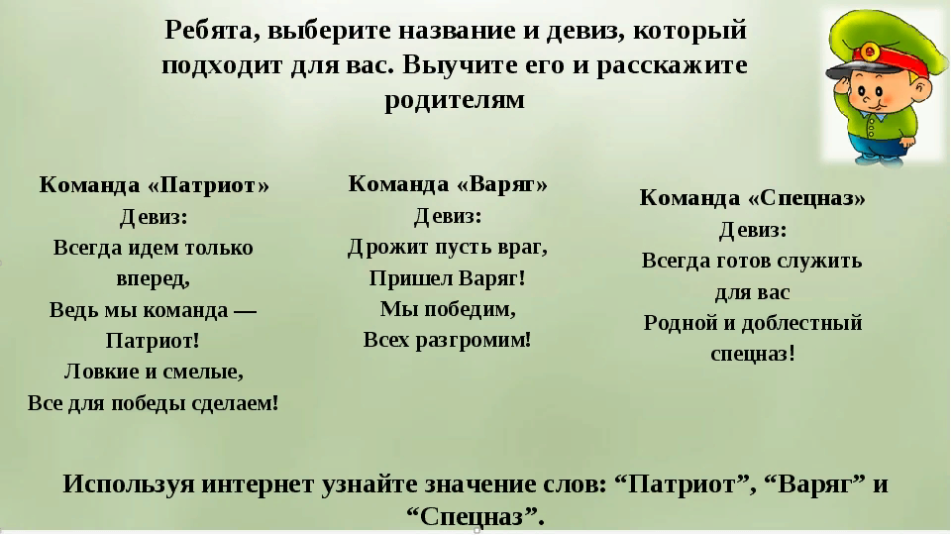
Названия команд

Slide 5

Разминка

Slide 7
Станции
Отправляемся в игровое путешествие. На каждой станции вам предстоит выполнить различные задания. За каждое верно выполненное задание команда получает 1 балл. В игре капитанов – 2 балла.

Slide 8

Станция «Перестрелка»
Проверяется быстрота реакции. Она просто необходима в боевой обстановке.
Я буду обстреливать вас вопросами. Вы должны отстреливаться ответами. Только отвечать нужно быстро и точно - по-армейски и, одним словом. За каждый правильный ответ вы получаете 1 балл.

Slide 9
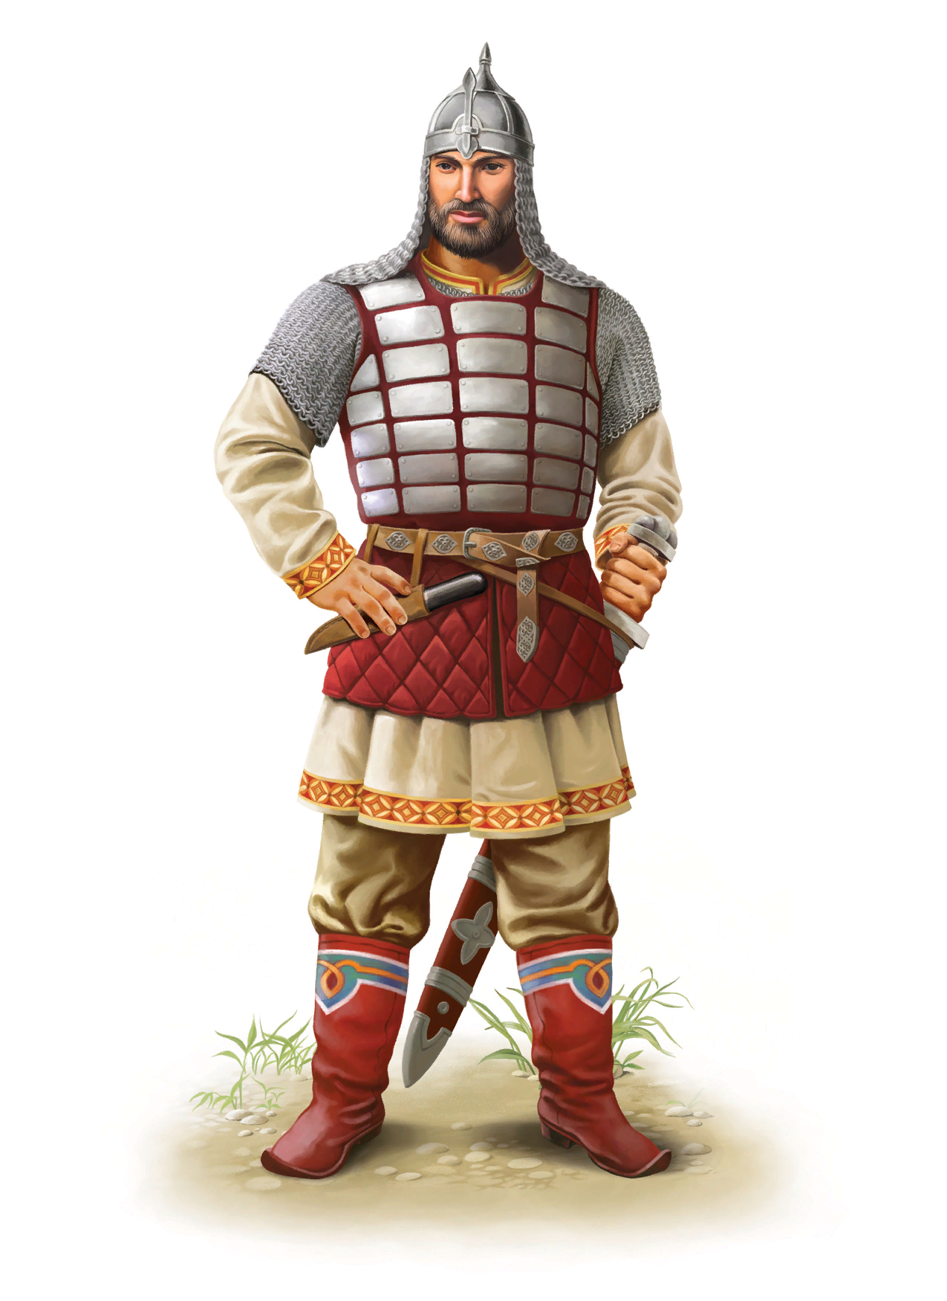
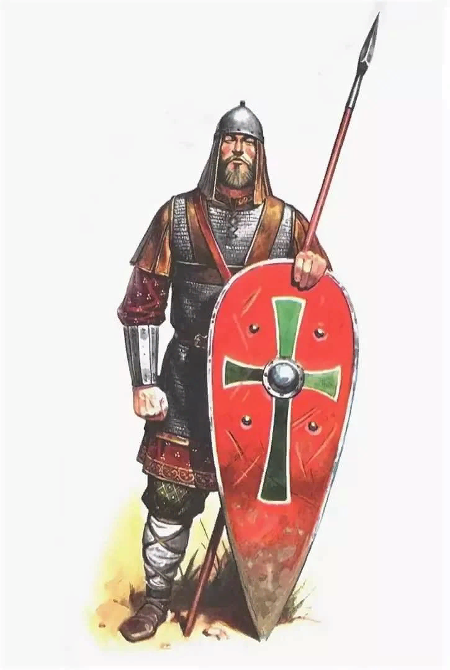
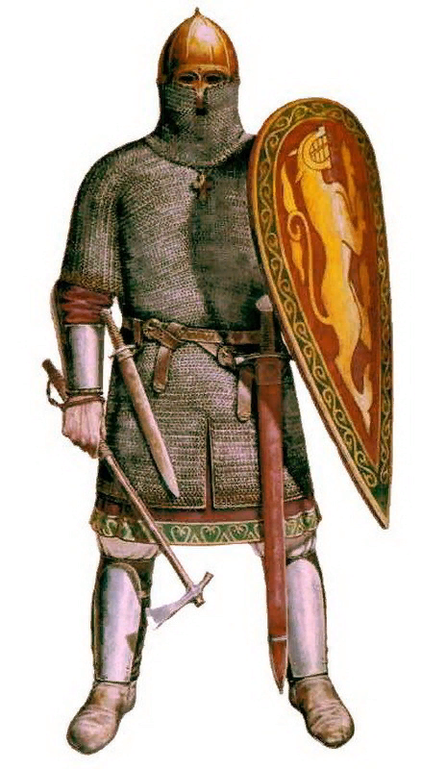
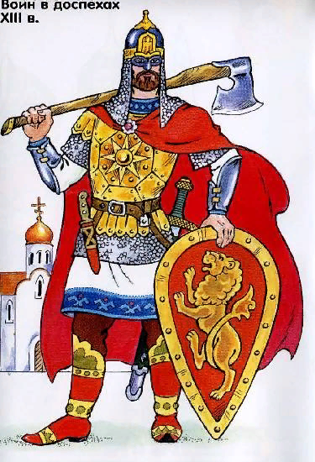
Станция «Богатырская»
На данной станции нам предстоит встретиться с русскими богатырями.

Slide 10
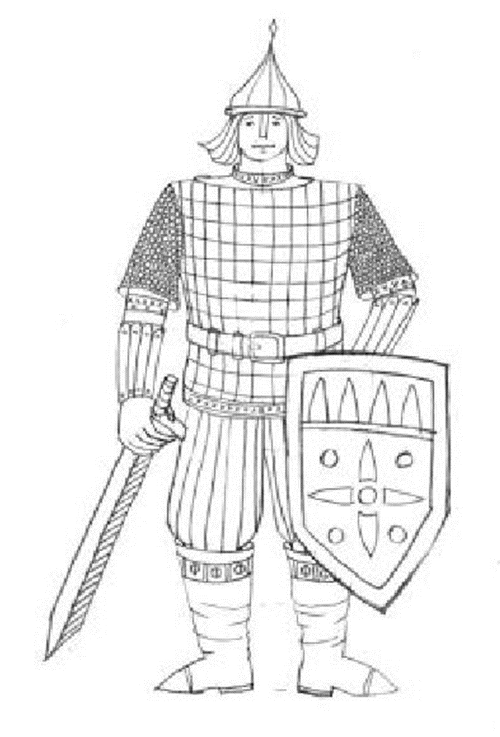
Назови доспехи богатыря

Slide 11
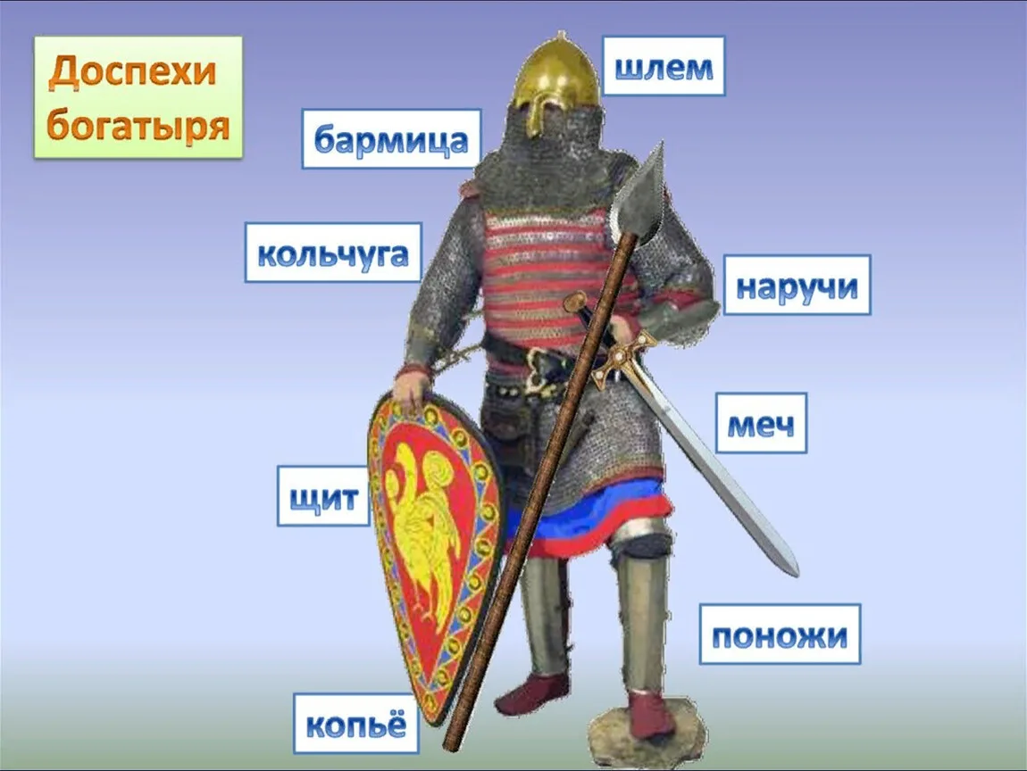

Slide 12
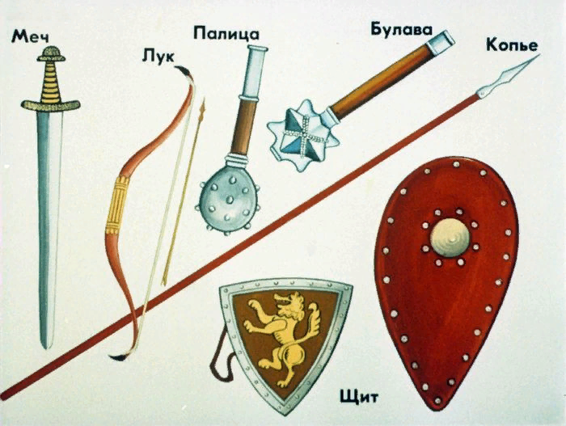

Slide 13
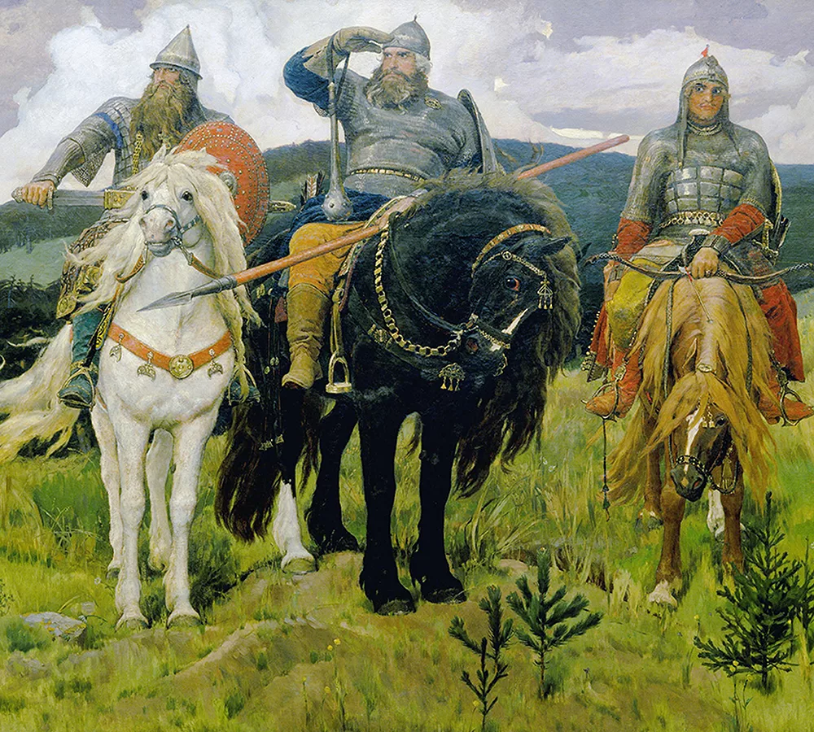

Slide 14

Станция «Вооруженных сил»

Slide 15
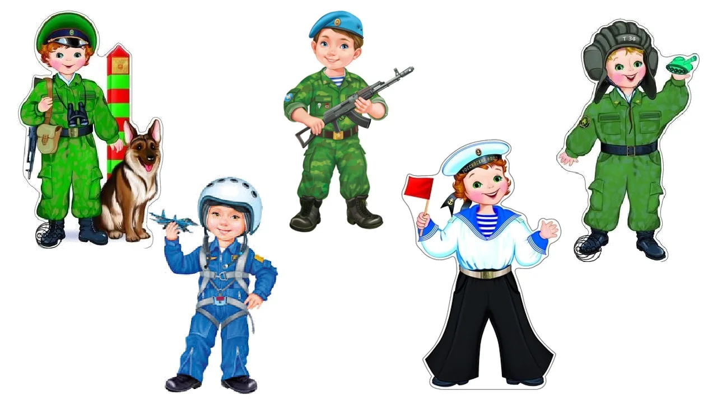
По военной форме определи военные войска

Slide 16
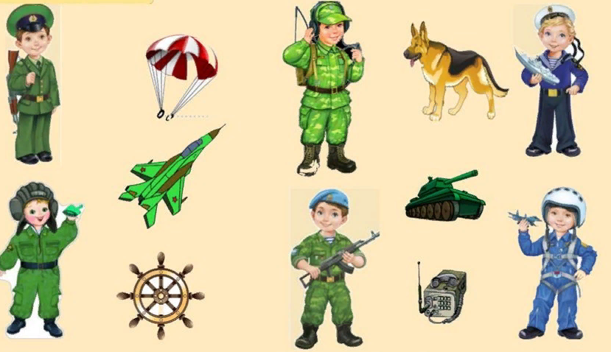
Кому что нужно?

Slide 17
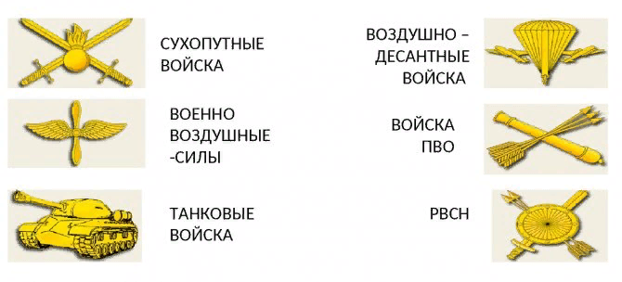
Знаки различия в Вооруженных силах

Slide 18
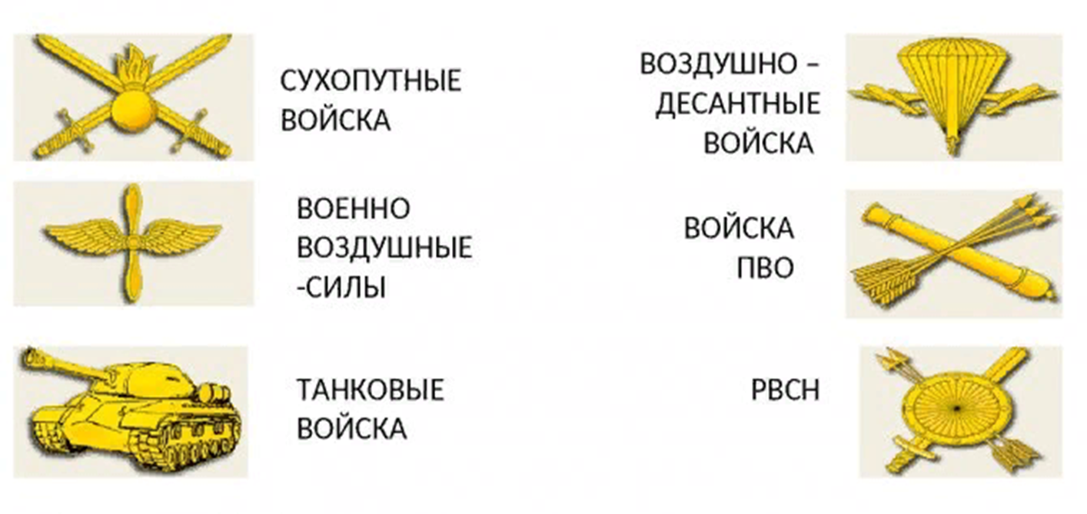

Slide 19
Станция «Стратегическая»
Конкурс капитанов
Капитаны команд выходя и выполняют специальное задание. Кто выполняет первым, та команда зарабатывает 2 балла

Slide 20
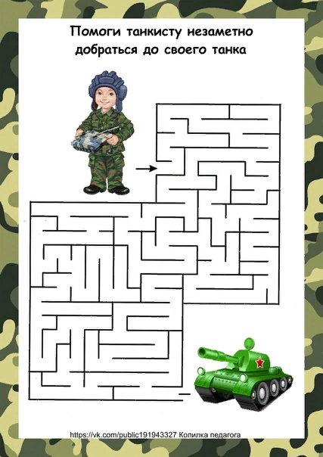

Slide 21
Станция «Шифровальная»
Разгадайте ребусы. Расшифровка фиксируется по времени. Побеждает та команда, которая затратит на расшифровку меньше времени

Slide 22

Какая военная техника здесь зашифрована?

Slide 23
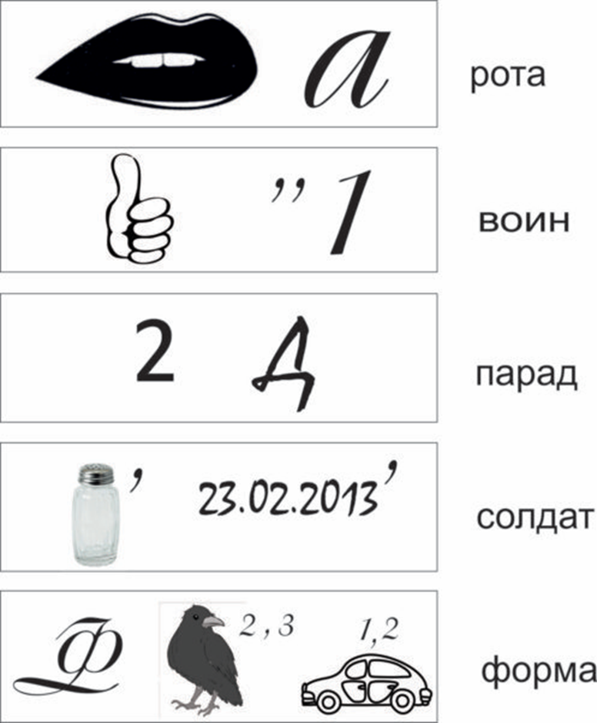

Slide 25

Станция «Военная мастерская»

Slide 26
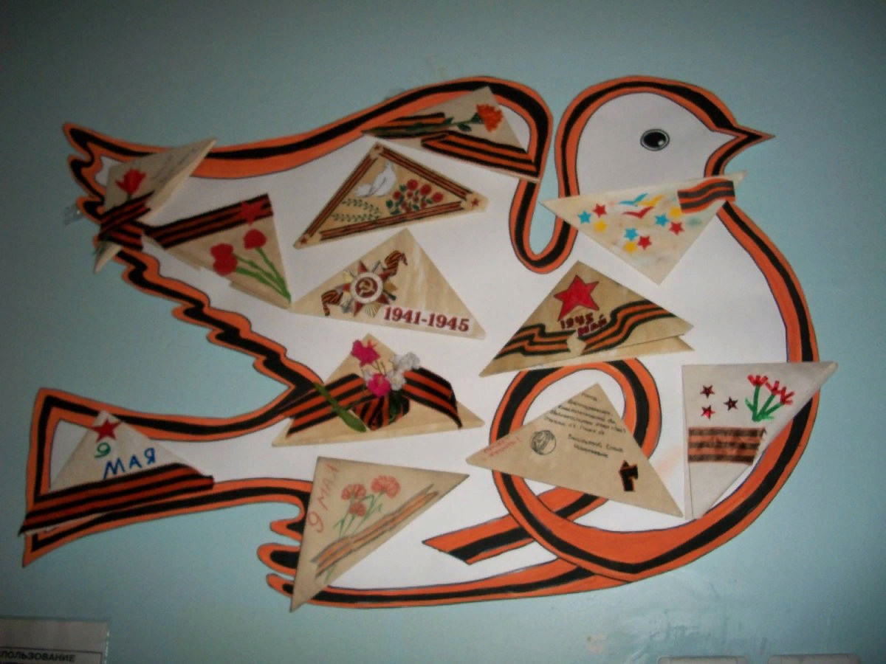

Slide 27
